Slide 1
В гости к нам пришла зимушка-зима

Slide 2
Зима наступила, уснула природа. На улице холод - плохая погода. На улице ветер, мороз, гололёд, Унылую песню зима нам поёт. Как хочется жарче избу натопить И просто на улицу не выходить!

Slide 3
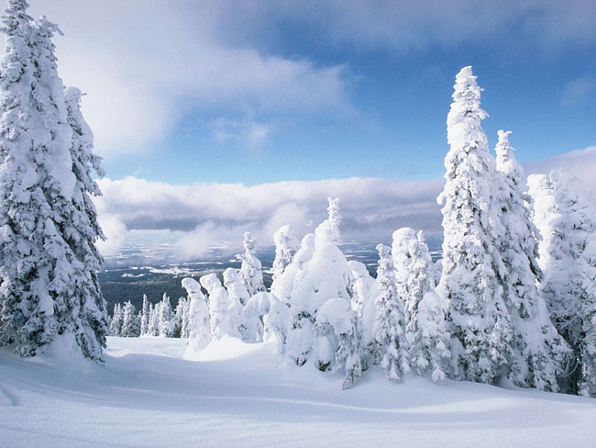
Все кругом белое: все покрыто снегом и земля и деревья

Slide 4
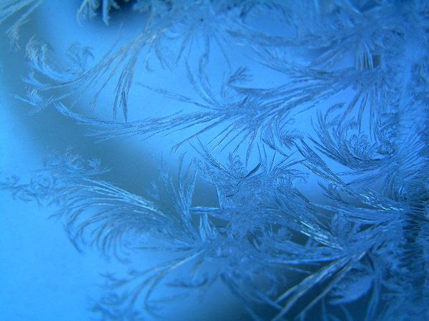
На улице холодно, мороз рисует узоры на окнах

Slide 5
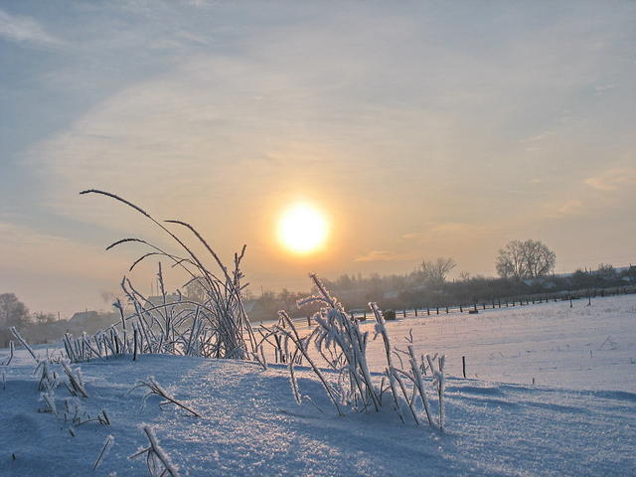
Белый снег пушистый В воздухе кружится И на землю тихо Падает, ложится. И под утро снегом Поле забелело, Будто пеленою Все его одело Темный лес что шапкой Принакрылся чудной И заснул под нею Крепко, непробудно... Стали дни короче, Солнце светит мало, Вот пришли морозы - И зима настала.

Slide 6
Звёздочки - пушинки С неба упали И не пропали. Стали серебриться! Эй, кому не спится? Выходи во двор. Там сверкающий ковёр.

Slide 8
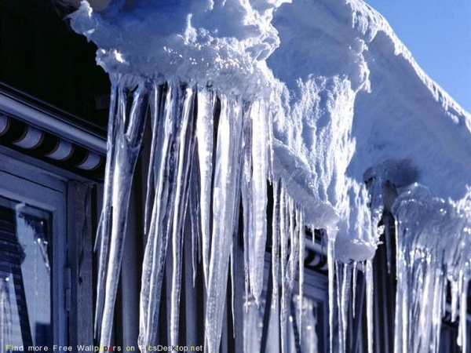
Когда пригревает солнышко, снег тает и превращается в сосульки

Slide 9
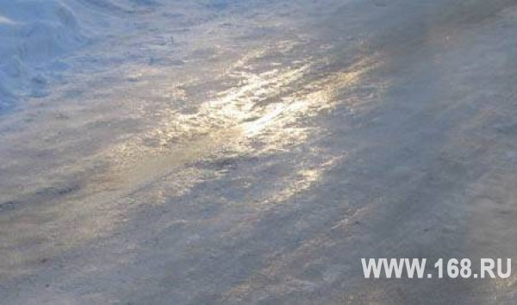
Зимой часто бывает гололед – это когда очень скользко

Slide 10
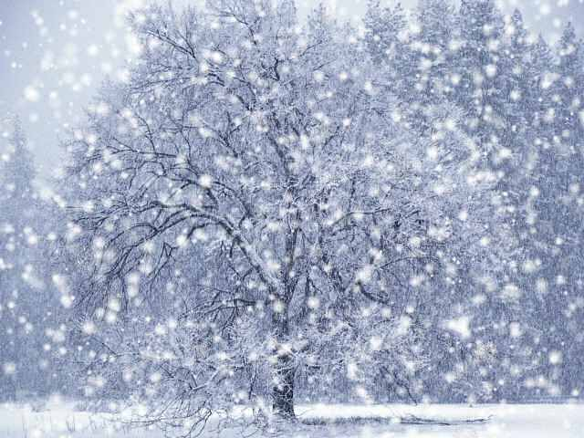
Как называется явление в природе, когда идет снег?

Slide 11
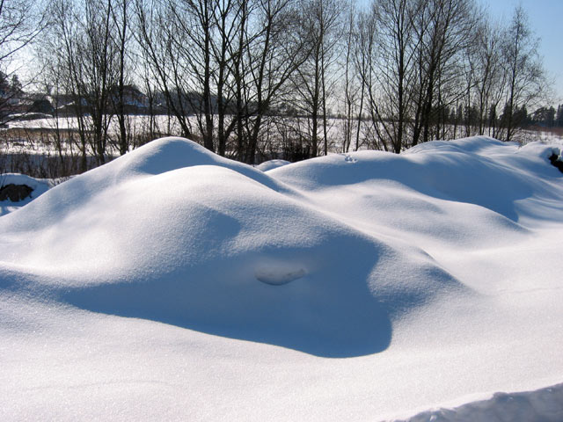

Slide 12
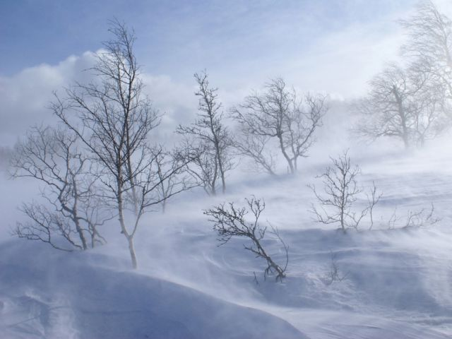

Slide 13
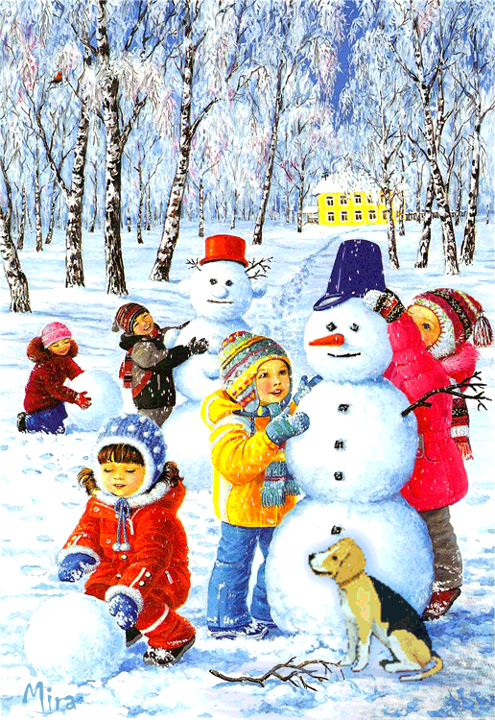
ЗИМНИЕ ЗАБАВЫ ДЕТЕЙ

Slide 14
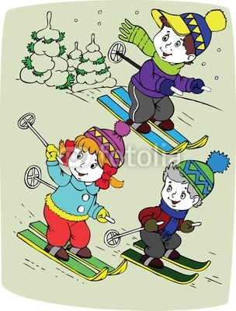

Slide 15
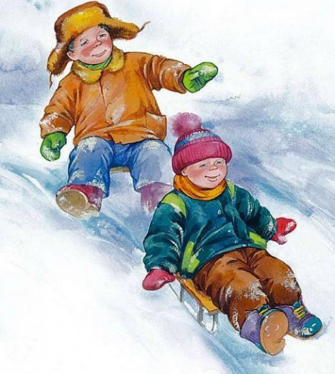

Slide 17
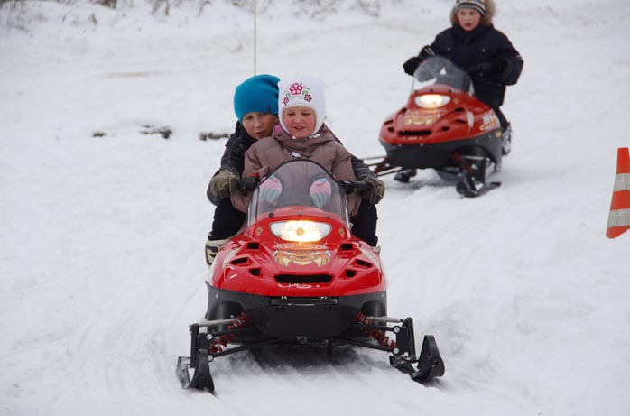

Slide 18
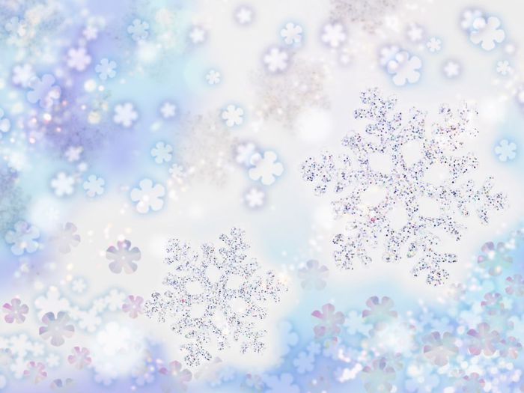
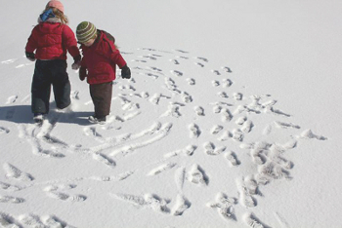
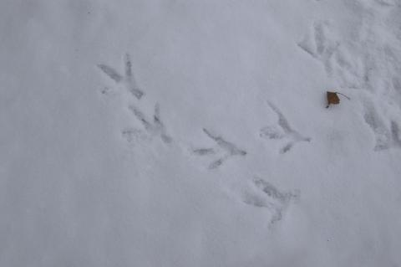
На снегу остаются следы

Slide 19
За что я люблю зиму?

